Slide 1
Early Detection of DDoS Attacks against SDN Controllers
Seyed Mohammad Mousavi and Marc St-Hilaire
Department of Systems and Computer Engineering
Carleton University, Ottawa, Canada
In: 2015 international conference on computing, networking and communications (ICNC).
IEEE, 2015. p. 77-81.

Slide 2
Outline
Abstract
Section 1: Introduction
Section 2: Background and related work
Section 3: DDoS detection using entropy
Section 4: Proposed method
Section 5: Simulation results
Section 6: Conclusion
Notes:
SDN 中的 SDN 和 DDoS 檢測在第 II 節中進行了回顧。
第三部分解釋瞭如何使用熵來檢測 DDoS。
第四節介紹了應用於SDN環境的檢測方法。
最後，第五節介紹了模擬結果，然後是第六節的結論。

Slide 3
Abstract
A Software Defined Network (SDN) is a new network architecture that provides central control over the network.
To mitigate Distributed Denial of Service (DDoS) Attack, this paper proposes to use the central control of SDN for attack detection and introduces a solution to detect such attacks based on the entropy variation of the destination IP address.
Notes:
新的提供中央控制的網絡架構網路
儘管中央控制是 SDN 的主要優勢，但如果它因 (DDoS) 攻擊而無法訪問，它也是一個嚴重的故障。
本文建議使用 SDN 的中央控制進行攻擊檢測
本文展示了 DDoS 攻擊如何耗盡控制器資源，並提供了一種基於目標 IP 地址的熵變化來檢測此類攻擊的解決方案。
這種方法能夠在攻擊流量的前五百個數據包內檢測到 DDoS。

Slide 4
Introdustion
Software Defined Networks (SDN) provide a new and novel way to manage networks.
In SDN, switches do not process incoming packets - they simply look for a match in their forwarding tables. If there is no match, packets are sent to the controller for processing.
Connection between the switches and the controller is lost. → The network will lose its processing plane. → Packet processing is no longer done in the controller → Losing the controller. → The SDN architecture is lost.
Notes:
交換機不用處理封包，只看forwarding table來決定要送去哪裡，沒有相符的IP位址即送去controller。
Controller決定封包要轉送到switch或是drop丟棄掉。
switch和controller連線斷了，網路失去processing plane，封包不由controller處理，失去controller，SDN架構失效。

Slide 5
Introducion
One of the possibilities that can cause the controller to be unreachable is a Distributed Denial of Service (DDoS) attack.
If the source addresses of the incoming packets are spoofed, the switch will not find a match and has to forward the packet to the controller.
DDoS spoofed packets can bind the resources of the controller into continuous processing up to the point where they are completely exhausted.
Notes:
可能導致控制器無法訪問的一種可能性是分佈式拒絕服務 (DDoS) 攻擊。
在 DDoS 攻擊中，大量數據包被發送到主機或網絡中的一組主機。
如果傳入數據包的源地址被欺騙，交換機將找不到匹配項，必須將數據包轉發給控制器。
DDoS 被欺騙而發送的封包可以將controller的資源綁定到連續處理中，直到它們完全耗盡為止。
這將使新到達的正常封包無法訪問controller，並可能導致控制器關閉，從而導致 SDN 架構丟失。 即使有備用controller，也面臨著同樣的挑戰。

Slide 6
Introducion
The main goal of this paper is to detect a DDoS attack in its early stages.
The term “early” depends on the tolerance of the device and traffic properties.
If the detection happens in the first few hundred packets, the mitigation can be applied before the controller is completely swamped with the large number of malicious packets.
Notes:
本文的主要目標是檢測 DDoS 攻擊它的早期階段。
由於控制器軟體可以在筆電或功能強大的server上運行，因此“早期”一詞取決於設備的容忍度和流量屬性。
如果檢測發生在前幾百個數據包中，則可以在控制器完全被大量惡意數據包淹沒之前應用緩解措施。為了實現這一目標，需要一種快速有效的方法在控制器內工作。同時，它必須是輕量級的，以避免過度使用處理能力，特別是在攻擊高峰期。

Slide 7
Introducion
A good measure of randomness is entropy which measures the probability of an event happening with respect to the total number of events.
Based on the simulations that are done in this paper, we choose an experimental threshold for entropy and lower than threshold values will be considered attacks.
Being programmable is one of the major advantages of SDN.
Notes:
測量傳入數據包的隨機性。 隨機性的一個很好的衡量標準是熵。熵衡量事件發生的概率相對於事件總數的比率。
例如，在一個有 64 台主機的網絡中，所有主機都應該有相當接近的概率接收到新傳入的數據包 1。
這將導致合理的高熵。如果一個或多個主機開始接收過多的傳入數據包，則隨機性降低並且熵下降。
本文利用熵的這種特性來檢測早期階段的攻擊。基於本文中所做的模擬，我們為熵選擇一個實驗閾值，低於閾值將被視為攻擊。
可編程是 SDN 的主要優勢之一。只要網絡配置發生變化，就可以調整閾值，甚至可以在網絡運行實時流量時進行調整。

Slide 8
Background and related work
In SDN, the Openflow protocol is responsible for the communication between the controller and Openflow switches through the secure channel.
The controller will either add a new flow to the table so the rest of similar packets will be forwarded or add a rule to drop similar packets.
Notes:
在 SDN 中，Openflow 協議 [1] 負責通過安全通道在控制器和 Openflow 交換機 [3] 之間進行通信。
如果找到匹配項，將根據表中的說明轉發數據包。
控制器將向表中添加一個新流，以便轉發其餘的類似數據包，或者添加一條規則來丟棄類似數據包。
在數據包具有欺騙地址的 DDoS 攻擊中，它們在表中沒有匹配項，因此將被轉發到控制器。
如果到達控制器的數據包到達率很高，則控制器會將其所有資源綁定到處理惡意數據包上。
高速攻擊可以完全淹沒控制器並使其無法訪問網絡的合法流量，從而導致網絡的 SDN 架構丟失。

Slide 9
DDoS Detection in SDN
In SDN, the switches have no control over incoming packets and they do not spend any time processing them.
Braga et al.[4], use Self-Organizing Maps [5] machine learning technique for DDoS detection.
Notes:
在 SDN 中，交換機無法控制傳入的數據包，也不會花費任何時間來處理它們。這也意味著在攻擊中，最先受影響的實體是控制者。
在這種方法中，SOM 通過收集來自 Openflow 交換機的流量統計信息進行訓練。為訓練 SOM 檢查的參數是每個流的平均數據包、每個流的平均字節數、每個流的平均持續時間、成對流的百分比、單個流的增長和單個端口的增長。隨著時間的推移和收集更多的統計數據，SOM 將改進其向量的統計數據。

Slide 10
SDN for DDoS Detection
Other related work in security used the SDN architecture for intrusion detection in cloud networks.
Shin et al.[6] use Openflow as a flow regulation tool to monitor traffic in the cloud.
Hu et al. [7] propose an intrusion detection system that works on top of Openflow and SDN.
Notes:
安全方面的其他相關工作使用 SDN 架構在云網絡中進行入侵檢測。
[6] 使用 Openflow 作為流量調節工具來監控雲中的流量。主要思想是使用 Openflow 協議重新配置數據包流，使其採用安裝網絡入侵檢測系統的路徑。通過部署 SDN 架構，無需重新定位和重新安裝 NIDS 設備。
[7] 提出了一種在 Openflow 和 SDN 之上工作的入侵檢測系統。這種方法引入了一個中央控制器，它監視來自子控制器的事件

Slide 11
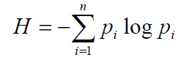
DDoS detection using entropy
Entropy measures randomness in the packets that are coming to a network for DDoS detection.
2 essential components to DDoS detection using entropy:
1.window size 2.a threshold
Entropy (H) will be calculated as:
Entropy represents packet headers as independent information symbols with unique probability of occurrence.
Notes:
熵用於 DDoS 檢測的主要原因是它能夠測量進入網絡的數據包的隨機性。隨機性越高，熵越高
窗口大小基於時間段或數據包數。在此窗口內計算熵以測量即將到來的數據包中的不確定性。
要檢測攻擊，需要一個閾值。如果計算出的熵超過或低於閾值（取決於方案），則檢測到攻擊。
n：偵測目標一個window內封包總數
H：最終和閥值比較之值，意義是隨機性的程度，整個系統中流量分布的隨機程度
Pi：流量來自i流向偵測目標之機率
H趨近於0：流量集中，可能有攻擊。H接近1：流量分散，隨機性高。
熵將包頭表示為具有唯一出現概率的獨立信息符號。

Slide 12
DDoS detection using entropy
[8] propose a method with a window of 0.1 seconds and three levels of threshold.
[9] propose a faster way of computing the entropy by basing the calculation on both the packet type and the volume of packets in the network.
[10] propose a short-term statistics detection method based on entropy computation. In this method, different window sizes were tested for optimal entropy measurement and a size of 50 was the lowest size that effectively detected attacks.
Notes:
熵是一種相當常用的 DDoS 檢測方法。
[8] 提出了一種具有 0.1 秒窗口和三級閾值的方法。該方法與避免網絡中的誤報和漏報有關，該方法非常耗時並且佔用更多資源。
[9] 通過基於網絡中數據包類型和數據包量的計算提出了一種更快的計算熵的方法。此方法還使用時間段窗口。對於閾值，作者運行了多個數據集以找到合適的實驗閾值，它是熵值標準差的倍數
[10]提出了一種基於熵計算的短期統計檢測方法。這裡的“短期”是指在小尺寸窗口中計算熵。
在這種方法中，測試了不同的窗口大小以獲得最佳熵測量，並且 50 的大小是有效檢測攻擊的最小大小。作者沒有使用閾值，而是使用了單側顯著性檢驗來確認攻擊是否正在進行。
在DDoS檢測案例中，攻擊流量的速率遞增，而正常流量速率保持不變。當攻擊流量超過正常流量的 75% 或更高時，該方法被證明是最有效的。

Slide 13
Utilizing SDN Capabilities
For every new incoming connection, the controller will install a flow in the switch so that the rest of the incoming packets will be directed to the destination.
Maximum entropy occurs when each packet is destined to exactly one host. Minimum entropy occurs when all the packets in a window are destined for a single host.
The central view of the controller over the network to evaluate the rate of incoming new packets to the controller and decide whether an attack is in progress or not.
Notes:
對於每個新的傳入連接，控制器將在交換機中安裝一個流，以便其餘的傳入數據包將被定向到目的地而無需進一步處理。因此，任何時候在控制器中看到一個數據包，它都是新的。
當每個數據包恰好發往一台主機時，就會出現最大熵。當窗口中的所有數據包都發往單個主機時，會出現最小熵。
熵的這個屬性將用於計算 SDN 控制器中的隨機性。網絡上控制器的中央視圖使我們有機會評估進入控制器的新數據包的速率，並決定是否正在進行攻擊。

Slide 14
Statistics Collection for Entropy
Since the approximate number of hosts in the network is known, we added the destination IP address of the new incoming packets to be collected into windows of size 50.
The entropy of each window is calculated and compared to an experimental threshold.
Although we chose the destination IP address, it is possible to add any other field to be collected for the entropy computation.
Notes:
我們將利用該屬性並向控制器添加另一組統計信息集合。由於網絡中主機的大致數量是已知的，我們將要收集的新傳入數據包的目標 IP 地址添加到大小為 50 的窗口中。計算每個窗口的熵並將其與實驗閾值進行比較。如果熵低於閾值，則檢測到攻擊。
雖然我們選擇了目標 IP 地址，但可以添加要收集的任何其他字段以用於熵計算。可以添加兩個字段，例如目標 IP 和目標端口。

Slide 15
Window Size
The window size should be set to be smaller or equal to the number of hosts in order to provide accurate calculations.
Choosing window size at 50 is the limited number of incoming new connection to each host in the network.
Notes:
窗口大小應設置為小於或等於主機數，以提供準確的計算。我們將窗口大小設置為 50。選擇 50 的主要原因是網絡中每台主機的傳入新連接數量有限。在 SDN 中，一旦連接建立，數據包將不會通過控制器，除非有新的請求。
第二個原因是有限數量的交換機和主機可以連接到每個控制器。最後，選​​擇此大小的第三個原因是為每個窗口完成的計算量。
考慮到控制器的有限資源，此窗口大小非常適合具有一個控制器和數百個主機的網絡。

Slide 16
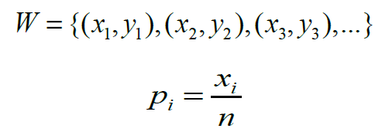
Attack detection
To detect an attack in the controller, we monitor the destination IP address of the incoming packets.
After 50 packets, the entropy of the window will be calculated.
x is the destination IP address and y is the number of times it appeared.
Notes:
為了檢測控制器中的攻擊，我們監控傳入數據包的目標 IP 地址。控制器中添加了一個函數來創建傳入數據包的hash表。
W 是窗口，pi 是每個 IP 地址的概率。

Slide 17
Attack detection
When each IP address appears only once, the entropy will be at its maximum.
If the entropy drops below this threshold and that five consecutive windows have lower than threshold entropy, then an attack is in progress.
Notes:
為了檢測控制器中的攻擊，我們監控傳入數據包的目標 IP 地址。控制器中添加了一個函數來創建傳入數據包的hash表。
W 是窗口，pi 是每個 IP 地址的概率。
當每個 IP 地址只出現一次時，熵將達到最大值。如果攻擊是針對主機的，則大量數據包將被定向到該主機。這些數據包將填滿大部分窗口並減少窗口中唯一 IP 的數量，從而減少熵。
擁有五個窗口的另一個好處是可能會丟失交換機或斷開的鏈接，這將切斷一些主機並減少進入控制器的新數據包的數量。五個窗口可以給網絡管理員足夠的時間來採取行動。

Slide 18
simulation result
The POX controller was modified to collect the destination IPs of the new incoming packets and a function to compute the entropy was also added.
Network Emulator - Mininet [13] is the network emulator that is used for this experiment as it is the standard network emulation tool for SDN.
Traffic Generation - Packet generation is done by Scapy. generating, scanning, sniffing, attacking and packet forging. Scapy is used here to generate UDP packets and spoof the source IP address of the packets.
Notes:
POX 廣泛用於實驗，它速度快、重量輕，設計為平台，因此可以在其上構建自定義控制器。修改了 POX 控制器以收集新傳入數據包的目標 IP，並且還添加了計算熵的函數。
Scapy 是一個非常強大的包生成、掃描、嗅探、攻擊和包偽造工具。這裡使用scapy生成UDP包，並欺騙包的源IP地址。
攻擊流量以一台主機為目標，並且具有比正常流量更高的速率。

Slide 19
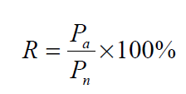
Simulation results
Choosing a Threshold - To find the range for an optimal threshold, we ran a series of experiments to see the effect of an attack on the entropy.
In this paper, the experiments cover an attack to a single host.
Eq.(4) is used for showing the rate R of incoming attack packets to normal traffic attacks.
Notes:
為了找到最佳閾值的範圍，我們進行了一系列實驗以查看攻擊對熵的影響。
在本文中，實驗涵蓋了對單個主機的攻擊。為了比較不同的傳入數據包速率，我們控制了正常流量和攻擊流量的速率，以增加和減少控制器上的 DDoS 強度。
用於表示進入攻擊包對正常流量攻擊的比率R。Pa和Pn分別是攻擊包和正常流量包的數量。

Slide 20
Simulation results
We ran a 25% rate attack on one host for 25 times to find a suitable threshold.
This threshold is the highest entropy of all cases so it will enable the controller to detect any attack with packets occupying 25% of the incoming traffic or more.
To get the threshold:
1. Calculate the lowest value that normal traffic entropy can reach.
2. Calculate the highest value that attack traffic entropy can reach.
3. Find the difference between the two
Notes:
我們對一台主機進行了 25% 的速率攻擊 25 次以找到合適的閾值。此閾值是所有情況中的最高熵，因此它將使控制器能夠檢測到數據包佔據傳入流量的 25% 或更多的任何攻擊。
我們稱之為 25% 率攻擊。表 I 顯示了閾值並將其與正常流量值進行了比較。
閾值設置為 1.31。
為了獲得這個值，完成了以下過程：a)計算正常流量熵可以達到的最低值。這等於正常流量平均熵減去置信區間 1.4665。
b) 計算攻擊流量熵可以達到的最高值。這等於攻擊流量平均熵加上置信區間 1.3047。
c) 求出兩者之差，0.1618。我們下降了 11%。
儘管上面的計算表明 1.3047 可能是閾值，但在運行 25 次模擬後，我們發現 1.31 的漏報率要低得多。因此，1.31 的閾值將為我們提供一個明確的界限，用於檢測將佔據傳入流量 25% 或更多的任何 DDoS 攻擊。

Slide 21
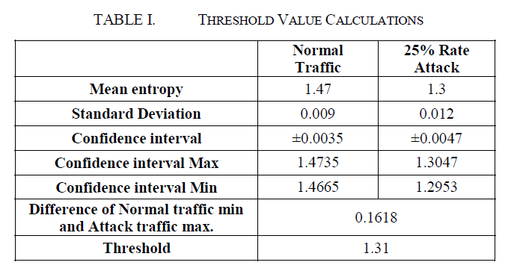
Simulation results

Slide 22
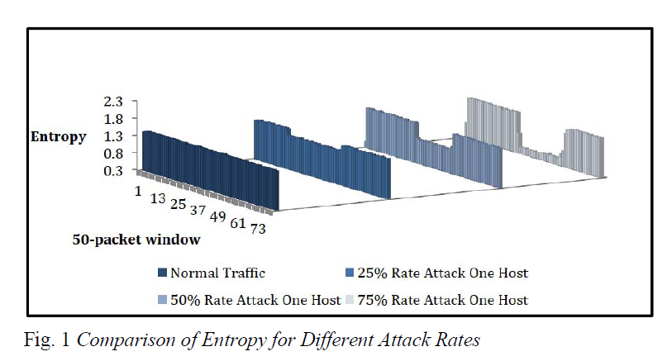
Simulation results
Test Cases - Starting with a 25% rate attack, traffic rate was then increased to 50% and 75% rates. In each case, 4,000 packets were sent to the controller.
Fig. 1 shows how the entropy drops, compared to the normal entropy.
Notes:
為了測試這個解決方案，我們在單個主機上運行了三種不同強度的攻擊。從 25% 速率攻擊開始，流量速率隨後增加到 50% 和 75% 速率。在每種情況下，都有 4,000 個數據包被發送到控制器。
對於 25% 的情況，發送了 500 個攻擊包。這些數據包的發送速度是正常流量速率的四倍，將占到控制器流量的 25%。
圖 1 顯示了與正常熵相比，熵如何下降。從圖 1 可以看出，25% 速率攻擊的下降幅度與其他情況相比非常小，這表明該解決方案在檢測 DDoS 方面的有效性。
我們還監控了 Linux 機器上的 CPU 使用率圖，以檢查將這種 DDoS 檢測方法添加到 POX 控制器的效果。

Slide 23
Conclusion and future work
This paper presented a lightweight and effective solution for detecting DDoS attack in SDN.
We were able to use the destination IP address for detecting attacks within the first 250 packets of the traffic.
The detection rate for this threshold was 96%.
The method runs inside the controller and complies with the centralized nature of SDN.
Notes:
通過利用控制器在 SDN 中扮演的中心角色，我們能夠使用目標 IP 地址來檢測攜帶惡意數據包的流量的前 250 個數據包內的攻擊。此外，選擇的閾值設置為攻擊流量的最低可能速率。儘管如此，該閾值的檢測率為 96%。
本文提出的方法在控制器內部運行，符合 SDN 的集中性質，其中操作系統控製網絡並檢測針對自身和網絡的威脅。它的輕量級特性使其無縫添加到控制器中，並且它使用的資源量最少。

Slide 24
Conclusion and future work
One of the main advantages of this solution is its flexibility. Any parameter in the solution can be modified to fit the requirements of the controller.
For future work, we want to investigate how the proposed solution can handle a subnet attack.
Notes:
目的IP
窗口大小和閾值都可以設置為與所需的值相對應，甚至可以實時設置。這一切都可以通過控制器的界面實現。
對於未來的工作，我們想研究所提出的解決方案如何處理子網攻擊。如果不是讓單個主機受到攻擊，如果整個子網都受到攻擊怎麼辦？
我們相信所提出的模型將能夠檢測到這些攻擊。另一個是在多控制器網絡中執行 DDoS 檢測。最後，一旦檢測到攻擊，緩解攻擊也是需要考慮的重要步驟。

Slide 26
SlidesCarnival icons are editable shapes.
This means that you can:
Resize them without losing quality.
Change line color, width and style.
Isn’t that nice? :)
Examples:

Slide 27
Diagrams and infographics

Slide 28
You can also use any emoji as an icon!
And of course it resizes without losing quality.
How? Follow Google instructions https://twitter.com/googledocs/status/730087240156643328
✋👆👉👍👤👦👧👨👩👪💃🏃💑❤😂😉😋😒😭👶😸🐟🍒🍔💣📌📖🔨🎃🎈🎨🏈🏰🌏🔌🔑 and many more...

